Slide 1
Тема урока: Строки . Индексация строк. Итерирование строк. Решение задач

Slide 2
Повторение
Строки в Python используются когда надо работать с текстовыми данными.
Создание строки. Для создания строк, мы используем парные кавычки ‘ ' или "":
s1 = 'Python'
s2 = "Pascal"

Slide 3
Считывание строки. Для считывания текстовых данных в строковую переменную, мы используем функцию input( ):
s = input() # считали текст
num = int(input()) # считали текст и преобразовали его в целое число

Slide 4
Пустая строка. Для создания пустой строки, мы пишем s = ‘ ' или s = "".
Пустая строка – это аналог числа 0.

Slide 5
Длина строки. Для определения длины строки (количества символов), мы используем встроенную функцию len():
s = 'Hello'
n = len(s) # значение переменной равно 5 print(n)

Slide 6
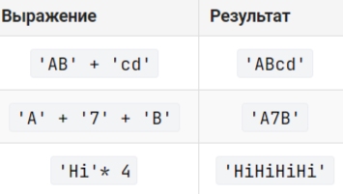
Конкатенация и умножение на число. Операторы + и * можно использовать для строк. Оператор + сцепляет две и более строк. Это называется конкатенацией строк. Оператор * повторяет строку указанное количество раз.

Slide 7
Оператор принадлежности in. С помощью оператора in, мы можем проверять, находится ли одна строка в составе другой. То есть, является ли одна строка подстрокой другой:
s = 'All you need is love'
if 'love' in s:
print('❤')
else:
print('💔')
Так как строка s содержит подстроку 'love', то будет выведен смайлик ❤.
В Python можно использовать смайлики emoji👍

Slide 8
Индексация строк
Очень часто бывает необходимо обратиться к конкретному символу в строке.
Для этого в Python используются квадратные скобки [], в которых указывается индекс (номер) нужного символа в строке.

Slide 9
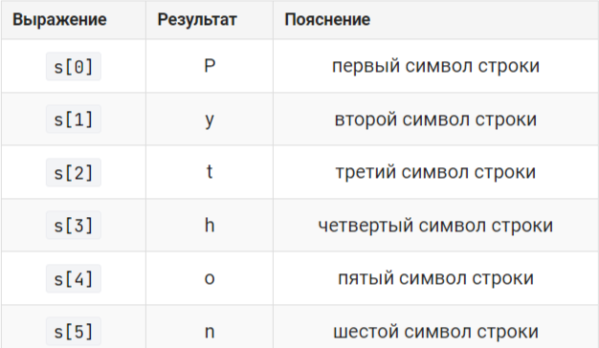
Пусть s = 'Python'. Таблица ниже, показывает как работает индексация:

Slide 10
Обратите внимание первый символ строки равен s[0], а не s[1].
В Python индексация начинается с 0, по аналогии с функцией range(n), которая генерировала последовательность натуральных чисел от 0 до n - 1.

Slide 11
В отличие от многих языков программирования, в Python есть возможность работы с отрицательными индексами.
Если первый символ строки имеет индекс 0, то последнему элементу присваивается индекс -1.

Slide 12
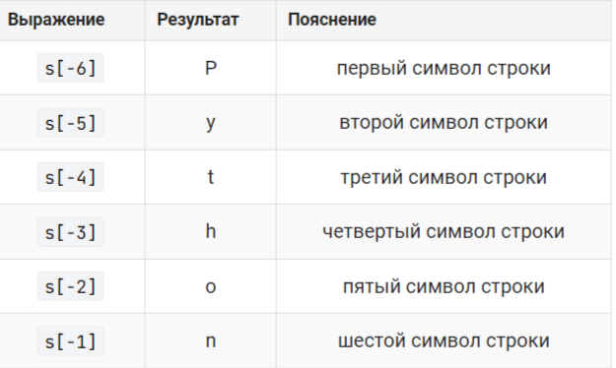

Slide 13
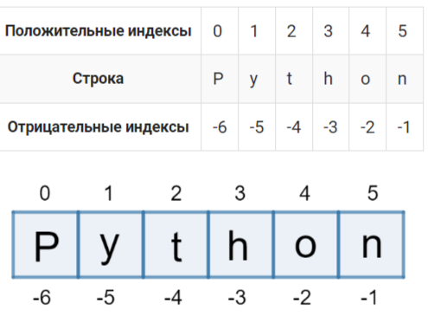
Таким образом, получаем

Slide 14
Частая ошибка у начинающих программистов — обращение по несуществующему индексу в строке.
Например, если s = 'Python', и мы попытаемся обратится к s[17], то мы получим ошибку:
IndexError: string index out of range
Ошибка возникает, поскольку строка содержит всего 6 символов.

Slide 15
Обратите внимание: если длина строки s равна len(s), то при положительной нумерации слева направо, последний элемент имеет индекс равный len(s) - 1, а при отрицательной индексации справа налево, первый элемент имеет индекс равный -len(s).

Slide 16
Итерирование строк
Очень часто нужно просканировать всю строку целиком, обрабатывая каждый ее символ. Для этого удобно использовать цикл for.
Напишем программу, которая выводит каждый символ строки на отдельной строке:
s = 'abcdef'
for i in range(len(s)):
print(s[i])

Slide 17
Результатом выполнения такой программы будут строки:
a
b
c
d
e
f

Slide 18
Мы передаем в функцию range() длину строки len(s). В нашем случае длина строки s, равна 6.
Таким образом, вызов функции range(len(s)) имеет вид range(6) и переменная цикла i последовательно перебирает все значения от 0 до 5.
Это означает, что выражение s[i] последовательно вернет все символы строки s. Такой способ итерации строки удобен, когда нам нужен не только сам элемент s[i], но и его индекс i.

Slide 19
Если нам не нужен индекс самого символа, то мы можем использовать более короткий способ итерации:
s = 'abcdef'
for c in s:
print(c)

Slide 20
Этот цикл пройдет по строке s, придавая переменной цикла c значение каждого символа (!) в отличие от предыдущего цикла, в котором переменная цикла «бегала» по индексам строки.

Slide 21
Обратите внимание на обозначение переменных цикла.
В первом цикле мы используем имя i, что соответствует стандартной идеологии наименования переменных цикла.
Во втором цикле, мы назвали переменную буквой c – первая буква слова char (символ).

Slide 22
Задания:
Что покажет приведенный ниже фрагмент кода?
s = 'abcdefg' print(s[0] + s[2] + s[4] + s[6])
aceg

Slide 23
Что покажет приведенный ниже фрагмент кода?
s = 'abcdefg' print(s[0]*3 + s[-1]*3 + s[3]*2 + s[3]*2)
aaagggdddd

Slide 24
Что покажет приведенный ниже фрагмент кода?
s = '01234567891011121314151617'
for i in range(0, len(s), 5):
print(s[i], end='')
051217

Slide 25
Дополните приведенный код, используя индексатор, так чтобы он вывел символ запятой.
s = "In 2010, someone paid 10k Bitcoin for two pizzas."
print(s[])
print(s[7])

Slide 26
Дополните приведенный код, используя индексатор, так чтобы он вывел символ w.
s = "Iw 2010, someone paid 10k Bitcoin for two pizzas."
print(s[])
print(s[1])

Slide 27
Решение задач
1. На вход программе подается одна строка. Напишите программу, которая выводит элементы строки с индексами 0, 2, 4, ... в столбик.
Формат входных данных На вход программе подается одна строка.
Формат выходных данных Программа должна вывести элементы строки с индексами 0, 2, 4, ..., каждое на отдельной строке.

Slide 28
s = input()
for c in range(0, len(s), 2):
print(s[c])

Slide 29
2. На вход программе подается одна строка. Напишите программу, которая выводит в столбик элементы строки в обратном порядке.
Формат входных данных На вход программе подается одна строка.
Формат выходных данных Программа должна вывести в столбик элементы строки в обратном порядке.

Slide 30
s=input()
for i in range(1,len(s)+1):
print(s[-i])

Slide 31
3. На вход программе подаются три строки: имя, фамилия и отчество. Напишите программу, которая выводит инициалы человека.
Формат входных данных На вход программе подаются три строки, каждая на отдельной строке.
Формат выходных данных Программа должна вывести ФИО человека.
Примечание. Гарантируется, что имя, фамилия и отчество начинаются с заглавной буквы.

Slide 32
x = input() # имя
n = input() # фамилия
c = input() # отчество
print(n[0], x[0], c[0], sep = '')

Slide 33
4. На вход программе подается одна строка состоящая из цифр. Напишите программу, которая считает сумму цифр данной строки.
Формат входных данных На вход программе подается одна строка состоящая из цифр.
Формат выходных данных Программа должна вывести сумму цифр данной строки.

Slide 34
a = input() # получаем строку
s = 0
for i in a: # бежим циклом по строке
s += int(i) # символ переводим в число и складываем с предыдущей суммой
print(s)

Slide 35
5. На вход программе подается одна строка. Напишите программу, которая выводит сообщение «Цифра» (без кавычек), если строка содержит цифру. В противном случае вывести сообщение «Цифр нет» (без кавычек).
Формат входных данных На вход программе подается одна строка.
Формат выходных данных Программа должна вывести текст в соответствии с условием задачи.

Slide 36
n = input() #Считываем строку и записываем в переменную 'n'
s = 'Цифр нет' #Создаем переменную 's' и записываем в неё 'Цифр нет'
for i in range(len(str(n))): #Создаем цикл 'i' равный длине строки
if n[i] in '0123456789': # Создаем условие если n[i] содержит ('012...')
s = 'Цифра' # s меняем на "Цифра"
break # Тормозим цикл
print(s)

Slide 37
6. На вход программе подается одна строка. Напишите программу, которая определяет, сколько раз в строке встречаются символы + и *.
Формат входных данных На вход программе подается одна строка.
Формат выходных данных Программа должна вывести сколько раз встречаются символы + и * в строке.

Slide 38
a = input()
star = 0 #Создаем переменную для звездочки
plus = 0 #Создаем переменную для плюса
for i in a:
if i == '*': #если встретилась звездочка
star += 1 #то прибавляем +1
elif i == '+': #иначе проверяем это плюс или нет
plus += 1 #если + то прибавляем +1 в переменную plus
print('Символ + встречается', plus, 'раз')
print('Символ * встречается', star, 'раз')

Slide 39
7. На вход программе подается одна строка. Напишите программу, которая определяет сколько в ней одинаковых соседних символов.
Формат входных данных На вход программе подается одна строка.
Формат выходных данных Программа должна вывести количество одинаковых соседних символов.

Slide 40
a = input()
count = 0 # переменная для счетчика
for i in range(len(a) -1): # проходим for по len(строки) - 1
if a[i] == a[i + 1]: # сравниваем строки[i] с строки[i + 1]
count += 1 # если символы одинаковые к счетчику +1
print(count)

Slide 41
8. На вход программе подается одна строка с буквами русского языка. Напишите программу, которая определяет количество гласных и согласных букв.
Формат входных данных На вход программе подается одна строка.
Формат выходных данных Программа должна вывести количество гласных и согласных букв.
Примечание. В русском языке 1010 гласных букв (а, у, о, ы, и, э, я, ю, ё, е) и 2121 согласная буква (б, в, г, д, ж, з, й, к, л, м, н, п, р, с, т, ф, х, ц, ч, ш, щ).

Slide 42
s = input()
son, cons = 0, 0
gl ='ауоыиэяюёеАУОЫИЭЯЮЁЕ' #переменная хранящая гласные
sog ='бвгджзйклмнпрстфхцчшщБВГДЖЗЙКЛМНПРСТФХЦЧШЩ' #переменная хранящая согласные
for c in s: # циклом проходим по строке
if c in gl: # если символ соответствует одному из символов строки согласных
son += 1 # прибавляем к переменной согласные +1
if c in sog: # если символ соответствует одному из символов строки гласных
cons += 1 # прибавляем к переменной гласные +1
print('Количество гласных букв равно', son)
print('Количество согласных букв равно', cons)

